Slide 1

金属电子逸出功
大学物理实验2
深圳大学物理实验教学中心

Slide 2
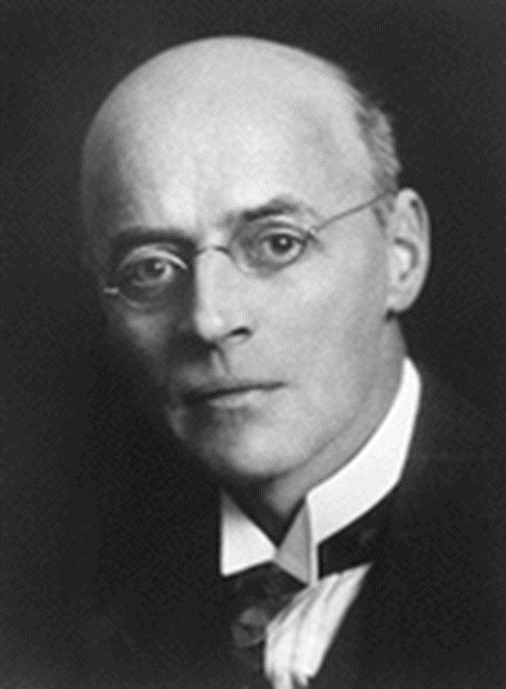
历史回眸
20世纪前半叶，真空管在无线电历史上曾起过十分重要的作用，真空管通电加热金属丝发射电子称为热电子发射，当时叫“热离子学”
1928年诺贝尔物理学奖授予英国伦敦大学的O.W.里查森以表彰他对热电子发射现象的工作，特别是发现了以他的名字命名的定律。
（Owen Willans Richardson，1879—1959）

Slide 3
历史回眸
Owen Willans Richardson 里查森 1879—1959
1897年:剑桥大学，在J.J.汤姆孙领导的卡文迪什实验室学习。这一年正值J.J.汤姆孙发现电子。
1900年:留校在卡文迪什实验室。
1901年在剑桥哲学学会上宣读了两篇论文，第一次提出了热离子遵守的规律。
1906年，27岁，美国普林斯顿大学任物理学教授，继续热离子学的研究。热离子学（thermionics）这个词就是他在1909年作为论文题目首先提出的。
1914年出版《物质的电子论》；后来成为对电子学和无线电学生学习的主要课本。
他的研究生中有K.T.康普顿和A.H.康普顿两兄弟。A.H.康普顿以发现“康普顿效应”获1927年诺贝尔物理学奖。 他的另一位研究生戴维森因发现电子衍射获1937年诺贝尔物理学奖。

Slide 4
一 实验目的
了解热电子发射的基本规律；
学习用理查森直线法测量钨的逸出电势V;
学习数据处理的方法。

Slide 5
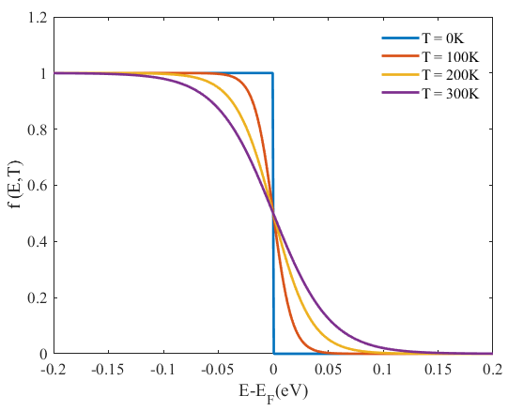
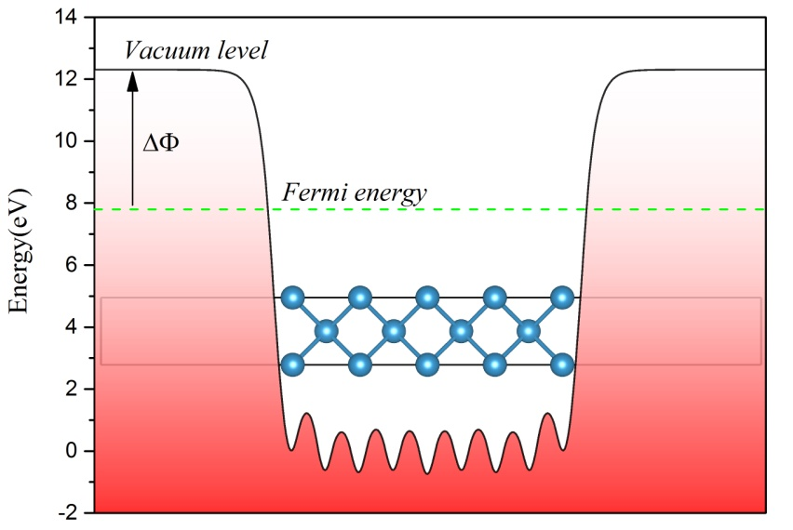
二 实验原理/2.1什么是金属电子逸出功
逸出功：指要使电子从固体表面逸出，所必须提供的最小能量，用 ∆Φ表示。
费米-狄拉克分布规律：在金属内部，电子按由低能态到高能态的次序占据，服从
如右上图所示，在绝对零度时电子的最大动能是E_{F}。当温度升高时，有少部分电子的能量大于E_{F}，能量的变化在 ~0.1eV 量级。
测量时，逸出功等于费米能与真空能级之间的能量差，右下图为金属钨表面电子的势能曲线。
U为逸出电势

Slide 6
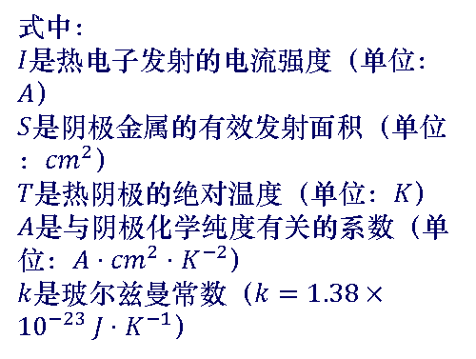
二 实验原理/2.2 电子逸出功的测量方法
1、里查逊—杜西曼公式（Richardson-Dushman formula）
热电子发射的电流强度
逸出功
式中：
$I$是热电子发射的电流强度（单位：$A$）
$S$是阴极金属的有效发射面积（单位：${cm}^{2}$）
$T$是热阴极的绝对温度（单位：$K$）
$A$是与阴极化学纯度有关的系数（单位：$A⋅{cm}^{2}⋅K^{−2}$）
$k$是玻尔兹曼常数（$k=1.38×{10}^{−23} J⋅K^{−1}$）
和阴极表面化学纯度有关的系数
玻尔兹曼常数, k = 1.38×10^{－23}焦/开
阴极有效发射面积
发射热电子的阴极的绝对温度
问题：A，S很难测定
方法：里查逊直线法

Slide 7

二 实验原理/2.2 电子逸出功的测量方法
2、里查逊直线法
取对数得：
其中$e$和$k$是常数， U是逸出电势
带入常数得：
里查逊直线法优点：可以不必测出 A、S 的具体数值，只要测出I，T 的关系，由斜率可以得到逸出电势U 。

Slide 8
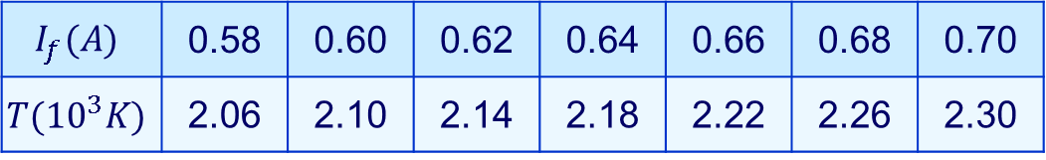
T 的测量解决了
温度T 可由通过灯丝的电流给出
$$I_{f}(A)$$ | 0.58 | 0.60 | 0.62 | 0.64 | 0.66 | 0.68 | 0.70
$$T({10}^{3}K)$$ | 2.06 | 2.10 | 2.14 | 2.18 | 2.22 | 2.26 | 2.30

Slide 9
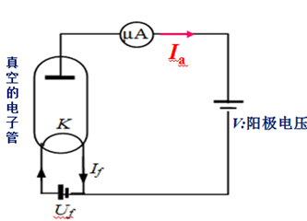
二 实验原理/2.2 电子逸出功的测量方法
3、用外延法求零场电流
测金属丝做成的阴极K，通过电流加热，在阳极加正向电压，则在连接这两个电极的外围电路中将有电流 I_{a}通过。用 I 表示在阴极与阳极间不存在加速电场情况下的热电子发射电流，根据肖特基效应，I 和I_{a}的关系是：
取对数：
阴极和阳极做成共轴圆柱形

Slide 10
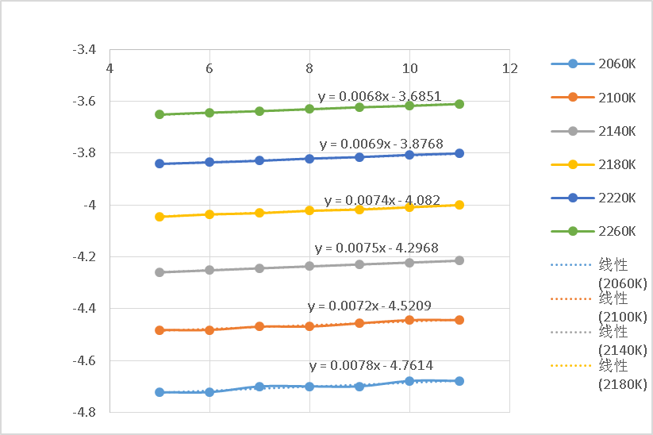

二 实验原理/2.2 电子逸出功的测量方法
如图2，拟合曲线的截距就是该温度下的lgI。有公式2，就可以作图，求逸出电势U了
I 的测量也解决了

Slide 11
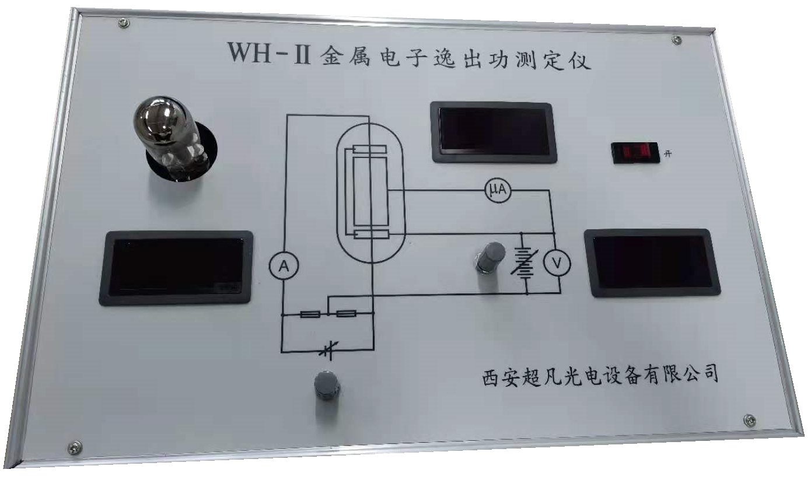
三 实验仪器
WH-II型金属电子逸出功测定仪面板
阳极电流I_{a}
真空管
开关
U_{a}调节旋钮
灯丝电流I_{f}
阳极电压U_{a}
I_{f}调节旋钮

Slide 12
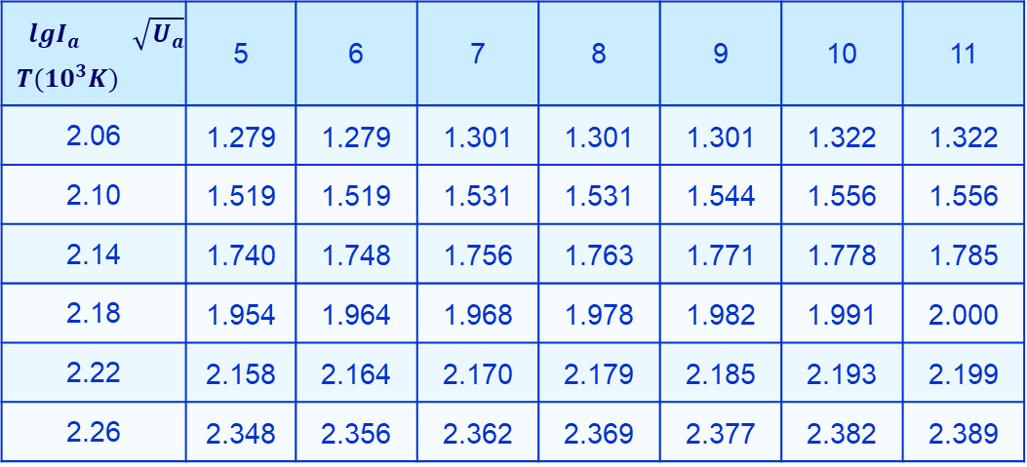
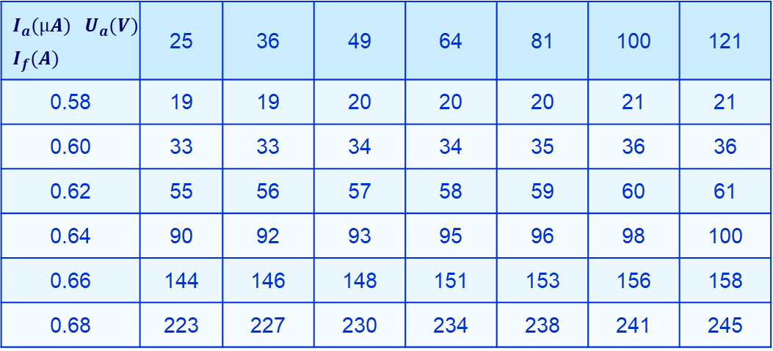
四 数据处理示例
表1：
$$I_{a}(μA) U_{a}(V)$$ $$I_{f}(A)$$ | 25 | 36 | 49 | 64 | 81 | 100 | 121
0.58 | 19 | 19 | 20 | 20 | 20 | 21 | 21
0.60 | 33 | 33 | 34 | 34 | 35 | 36 | 36
0.62 | 55 | 56 | 57 | 58 | 59 | 60 | 61
0.64 | 90 | 92 | 93 | 95 | 96 | 98 | 100
0.66 | 144 | 146 | 148 | 151 | 153 | 156 | 158
0.68 | 223 | 227 | 230 | 234 | 238 | 241 | 245
表2：
$$lgI_{a} \sqrt{U_{a}}$$ $$T({10}^{3}K)$$ | 5 | 6 | 7 | 8 | 9 | 10 | 11
2.06 | 1.279 | 1.279 | 1.301 | 1.301 | 1.301 | 1.322 | 1.322
2.10 | 1.519 | 1.519 | 1.531 | 1.531 | 1.544 | 1.556 | 1.556
2.14 | 1.740 | 1.748 | 1.756 | 1.763 | 1.771 | 1.778 | 1.785
2.18 | 1.954 | 1.964 | 1.968 | 1.978 | 1.982 | 1.991 | 2.000
2.22 | 2.158 | 2.164 | 2.170 | 2.179 | 2.185 | 2.193 | 2.199
2.26 | 2.348 | 2.356 | 2.362 | 2.369 | 2.377 | 2.382 | 2.389

Slide 13
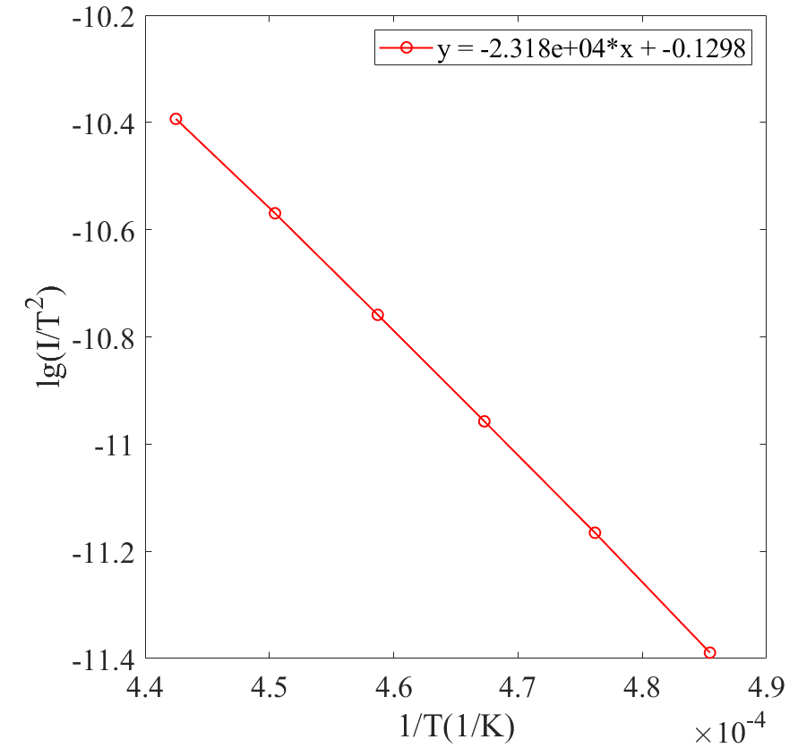
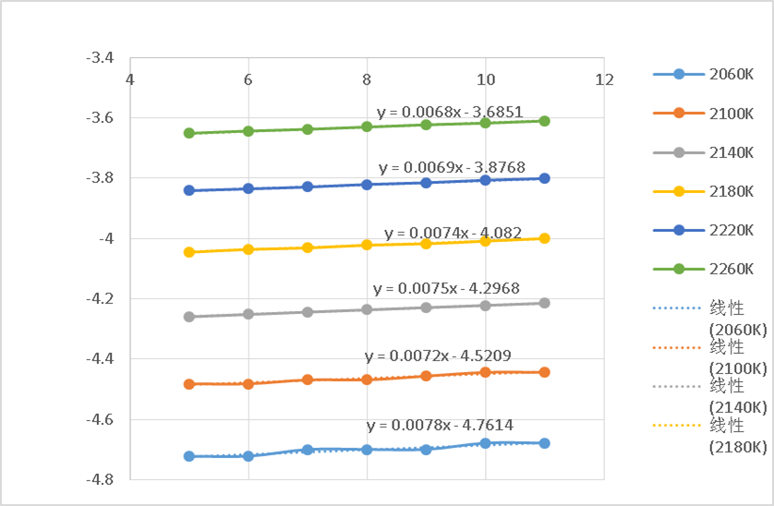
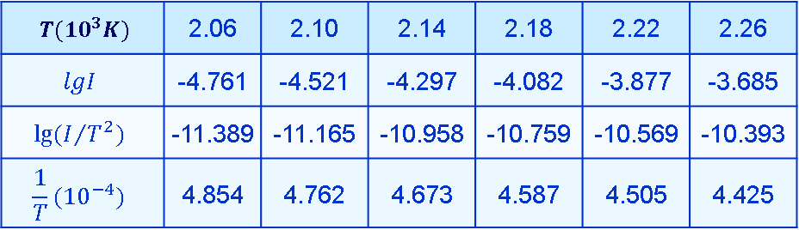
$$T({10}^{3}K)$$ | 2.06 | 2.10 | 2.14 | 2.18 | 2.22 | 2.26
$$lgI$$ | -4.761 | -4.521 | -4.297 | -4.082 | -3.877 | -3.685
$$lg⁡(I/{T^{2}})$$ | -11.389 | -11.165 | -10.958 | -10.759 | -10.569 | -10.393
$$\frac{1}{T}({10}^{−4})$$ | 4.854 | 4.762 | 4.673 | 4.587 | 4.505 | 4.425
逸出电势：
逸出功：

Slide 14
五 报告要求
1、 数据处理，得出逸出电势
2、 结果称述与实验总结
3、 完成思考题

Slide 15
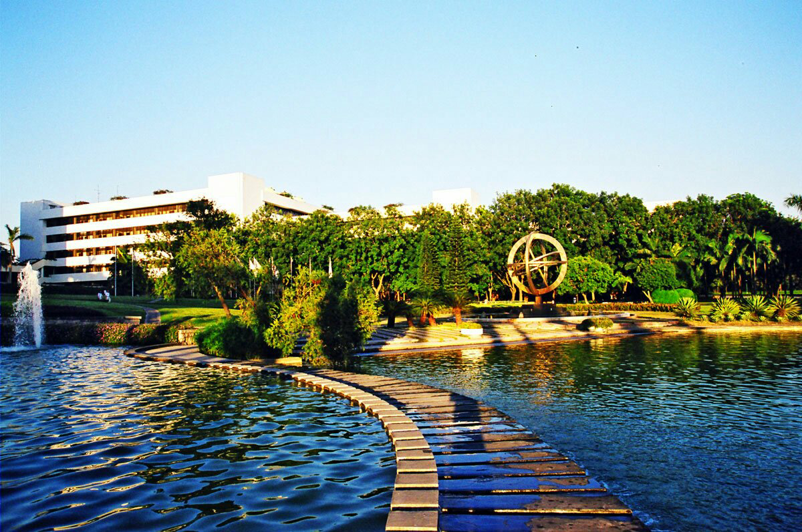

深圳大学大学物理教学实验中心
再见！

